Slide 1
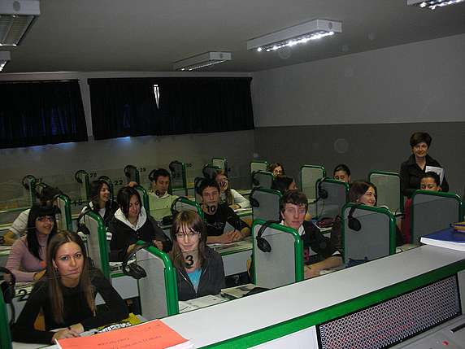
Laboratorio linguistico 1

Slide 2
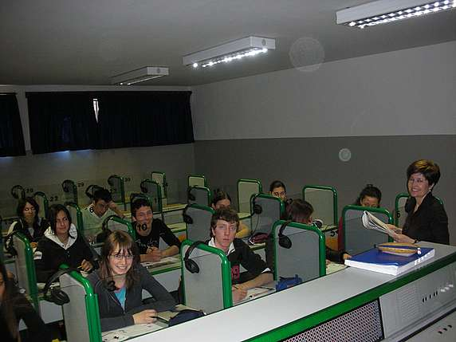
Laboratorio linguistico 2

Slide 3
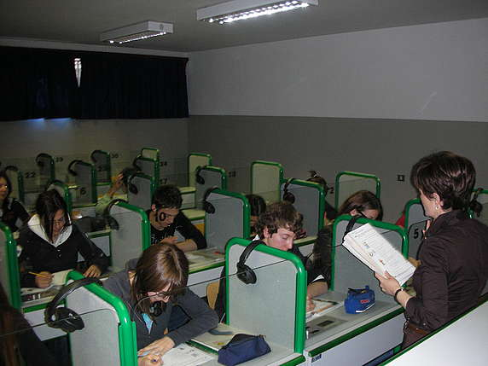
Laboratorio linguistico 3

